Slide 1
Kvalitní inkluzivní vzdělávání všichni o něm mluví, ale víme jak doopravdy vypadá?
Prezentace v rámci projektu "Inkluzivní a kvalitní vzdělávání v územích se sociálně vyloučenými lokalitami„ č. CZ.02.3.62/0.0/0.0/15_001/0000586
1.7. 2016 – 30.4. 2022
www.socialni-zaclenovani.cz

Slide 2
Proč chceme právě inkluzivní školství?
Chceme dát šanci na kvalitní vzdělání všem dětem bez rozdílu.
Chceme se podílet na rozvoji regionů, v nichž působíme.
Chceme rozvíjet dobré vzájemné vztahy mezi různými etnickými skupinami i vztahy k majoritnímu obyvatelstvu.
Chceme pomoci sociálně znevýhodněným rodinám a minoritním etnickým skupinám, aby se mohly plně zapojit do společnosti a podílet se ne veřejném životě.
Chceme omezit další prohlubování sociálního vyloučení.

Slide 3
Vize rozvoje vzdělávací soustavy
Vzdělávací soustava v regionu bude poskytovat kvalitní vzdělání všem dětem a žákům bez rozdílů v sociálním či rodinném zázemí, v etnickém původu nebo ve zdravotním stavu, v míře jejich nadání, v nesegregujícím prostředí. Vzdělávací soustava bude pro tento úkol adekvátně nastavená a materiálně i personálně připravená.

Slide 4
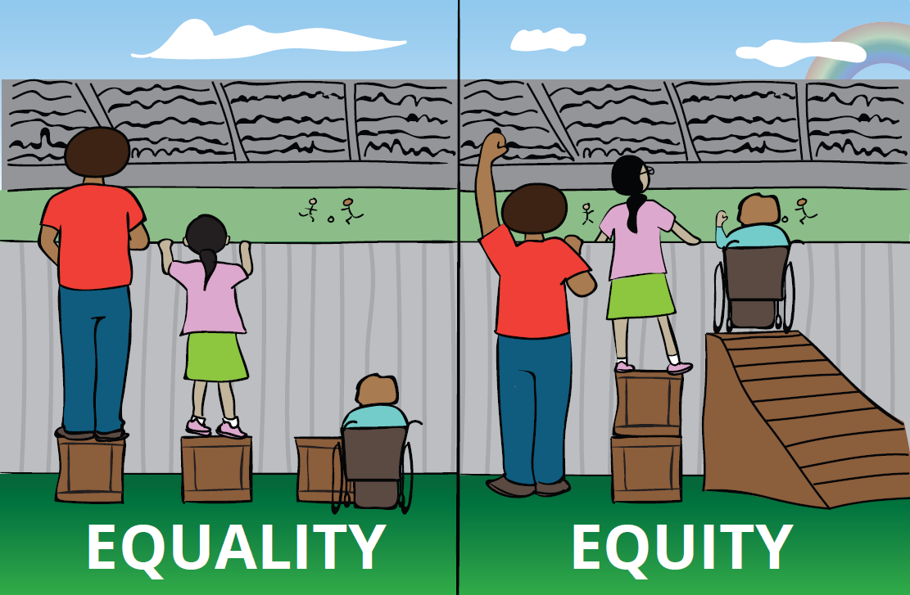
Definice inkluzivního vzdělávání
Inkluzivní vzdělávání lze chápat jako přístup, který předpokládá zařazení všech dětí do běžné školy
(tzv. hlavní vzdělávací proud), která je na tento postup patřičně připravena. Ze svého principu
nerozděluje děti na ty se speciálními vzdělávacími potřebami a bez nich. Pracuje se samozřejmostí
k heterogennímu složení kolektivu a každý jedinec se proto stává objektem individualizovaného
přístupu.
V jedné třídě se tak spolu
vzdělávají děti zdravotně
postižené, nadané, dětí cizinců,
děti jiného etnika či většinové
společnosti. Pedagog se všem
dětem věnuje rovnocenně.

Slide 5
Cíle inkluzivního vzdělávání
Umožnit všem dětem dosažení jejich vzdělávacího maxima při současném respektování jejich individuálních potřeb
Umožnit v co největší možné míře všem dětem čerpat zkušenosti ze soužití v heterogenní vrstevnické skupině
Umožnit rozvíjení soudržné kohezní společnosti, která umí vyrovnávat rozdíly a nastavuje harmonické soužití
Těchto cílů lze uspokojivě dosáhnout pouze za vytvoření nezbytných podmínek :
  na úrovni systému (legislativa, financování, příprava pedagogů, poradenský systém)
  na úrovni školy (proměna klimatu školy, včasná diagnostika vzdělávacích potřeb, diferenciace vzdělávacích cílů, sledování individuálního pokroku každého žáka, orientace na komunitu)
  na úrovni zřizovatelů (nastavení strategie rozvoje regionální vzdělávací soustavy, např. Akční plán MAP)

Slide 6
Inkluze jako proces
INKLUZE sociální (v oblasti zaměstnanosti, bydlení, bezpečnosti, sociálních služeb)
INKLUZE školní (neboli INKLUZIVNÍ VZDĚLÁVÁNÍ)
Integrace (existence rozdílných podskupin žáků vedle sebe, v případě neúspěchu se může dítě vrátit do speciálního zařízení - „zasloužit a dokazovat“)
Inkluzivní vzdělávání umožňuje se všem dětem úspěšně vzdělávat v běžné ZŠ, ideálně v lokalitě jejich bydliště. V inkluzivním systému není existence paralelních proudů edukace možná, proces přechodu mezi nimi tam a zpět proto neexistuje.
(dva vývojové stupně; často existující paralelně)
Fáze inkluzivního procesu (P.Farrell, 2002)
Integrace - prostá fyzická přítomnost žáků se SVP v běžných třídách jako opak exkluze (vyloučení)
Akceptace – žáci jsou postupně přijati učiteli, spolužáky, rodiči, jako plnohodnotní členové školní komunity
Participace – jsou vytvořeny podmínky pro aktivní účast dětí se SVP na většině školních činností
Dosažení výsledku (achievement) – žáci se SVP dosahují hmatatelných učebních výsledků

Slide 7
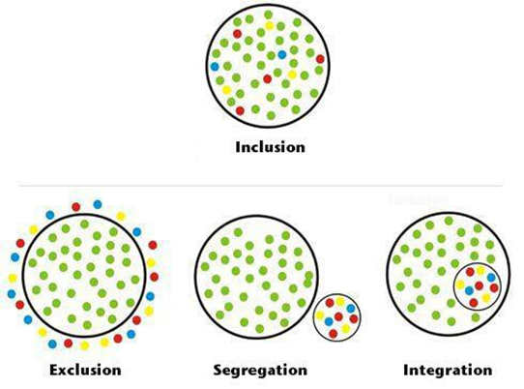

Slide 8
Co není inkluze…
Vzdělávací systém zaměřený dominantně na výkon, vnější motivací a srovnávání jedněch s druhými
Násilné, okamžité a totální přemístění všech dětí se speciálními vzdělávacími potřebami do běžných škol bez vytvoření nezbytných podmínek
Pouhá „fyzická“ přítomnost dětí se SVP v běžných školách bez zajištění jejich individuálních potřeb

Slide 9
Mýty o inkluzi
Přítomnost žáků se SVP zhorší výkony celé třídy - výzkumy zaměřené na tuto oblast neprokázaly statisticky významnou souvislost mezi přítomností žáků se SVP ve třídě a výkony žáků, např. Dyson, 2004 in Vaďurová, Pančocha 2010, Institut výzkumu IV).
V heterogenní - pestré žákovské skupině není možné naplnit vzdělávací potřeby žáků se SVP, všichni na tom budou tratit - (např. Buckley, 2006 - žáci s Downovým syndromem předčili své vrstevníky ve speciálních školách o 2 - 3 roky v oblasti osvojeného učiva i expresivní řeči, v ČR se touto problematikou zabývali např. Kratochvílová, Havel, Filová, 2011, MUNI)
Dobře učit lze jen v homogenní třídě - země s nejlepšími vzdělávacími výsledky, jsou státy s nejmenší mírou segregace ve vzdělávání. Kvalita a rovné podmínky jdou ruku v ruce.
Odborníci ze speciálního školství již nebudou žádaní - v zemích, které se aktivně vydaly na cestu IV naopak vzrostla poptávka po službách speciálních pedagogů, část odborných kapacit speciálních škol se postupně nasměrovala na pomoc školám hlavního vzdělávacího proudu

Slide 10
Etické důvody pro přijetí inkluzivních principů
Není eticky nikterak ospravedlnitelné, že právo na rovné šance ve vzdělávání (stejně jako právo na vzdělávání ve spádové škole) deklarujeme v naší právní úpravě, avšak realita tomu v mnoha případech neodpovídá
Není etické, aby pro mnoho dětí neexistovala možnost skutečné volby a vzdělávání mimo hlavní vzdělávací proud byla systémem nucená - jediná varianta
Není etické, aby v 21.století stále poměrně početná skupina dětí zažívala ve školách ústrky různého druhu kvůli své odlišnosti (zdravotní, odlišný mateřský jazyk, odlišná sexuální orientace apod.)
Není etické, aby se stále poměrně významná část dětí setkávala s nepřijetím do spádové školy z důvodu potřeby vyšší míry podpory, či aby jejich docházka byla v některých případech podmiňována platbou rodičů za služby asistenta pedagoga, či za jiné formy podpory (kazuistiky - platformy „Rodiče za inkluzi“)
V období docházky do MŠ a ZŠ dochází k socializaci jedince do společnosti - vytváří si představu o normalitě společnosti, jsou-li děti v tomto období vzdělávány odděleně, neosvojí si kompetence potřebné pro budoucí společné plnohodnotné soužití
Společné vzdělávání je jedním z nejefektivnějších nástrojů pro utváření společenské soudržnosti a prevence diskriminace

Slide 11
Aspekty ekonomické a socio - kulturní
Tvrzení, že IV je drahé je podle dostupných dat ekonomicky nesmyslné. Výsledky studie PISSA (vedoucí studie Andreas Schleicher) jednoznačně dokládají, že žáci ze srovnatelně znevýhodněného prostředí dosahují velmi rozdílných vzdělávacích výsledků v závislosti na tom, jakou školu navštěvují).
Ve skutečnosti je neudržitelný současný model, kdy z obavy před vstupními náklady každoročně vynakládáme obrovské prostředky na sanaci důsledků segregovaného vzdělávání (sociální vyloučení, nízká uplatnitelnost na trhu práce osob se sociálním i zdravotním znevýhodněním, či zdravotním postižením)
Vysoká míra nezaměstnanosti např. právě skupiny osob se ZP je významně spojena s absencí přímé osobní zkušenosti lidí bez hendikepu s lidmi s hendikepem v průběhu vlastního vzdělávání (vysoká míra předsudečných postojů na straně zaměstnavatelů, nízká úroveň osvojení potřebných sociálních kompetencí na obou stranách apod.)

Slide 12
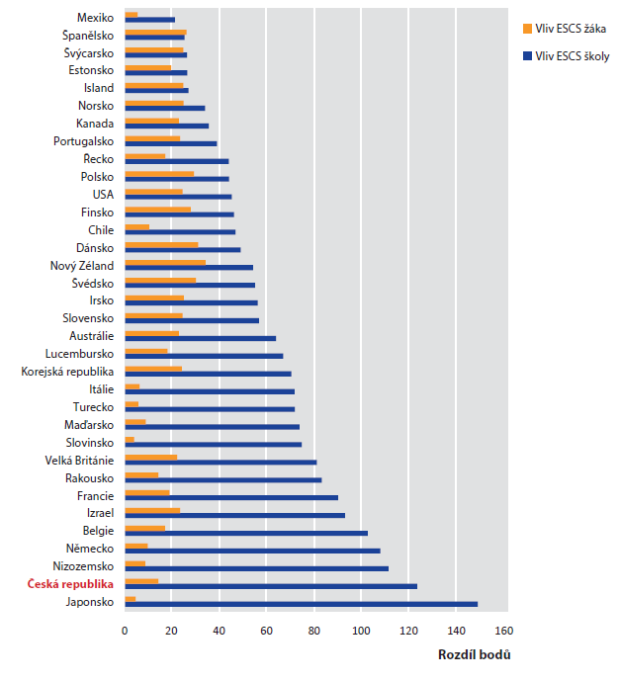
Dopad sociálně-ekonomického statusu žáků a školy na výsledky žáků (matematická gramotnost), zdroj: Palečková, Tomášek a kol. (2013)

Slide 13
Legislativní ukotvení
1992 - Národní plán vyrovnávání příležitostí pro osoby se zdravotním postižením, jehož cílem je zlepšování podmínek a kvality života osob se zdravotním postižením a jejich integrace do společnosti ve všech oblastech života - včetně vzdělávání.
2001 - Bílá kniha - Národní program rozvoje vzdělávání v ČR - dokument strategické povahy nastínil principy v oblasti vzdělávání žáků se SVP - začlenění do škol hlavního vzdělávacího proudu
Přijetí proinkluzivně nastaveného školského zákona č. 561/2004 Sb. - zásada nediskriminace a zohledňování potřeb jednotlivce (§ 2), plnění povinné školní docházky ve spádové škole (§ 36)
2007 - Rozsudek ESLP ve věci D. H. a ostatní proti ČR 2007 - poprvé pojmenován princip nepřímé diskriminace a poprvé bylo poukázáno na systémovou diskriminaci (neoprávněné umísťování romských dětí do základních škol praktických a jejich vzdělávání podle přílohy LMP)
2009 - Ratifikace Úmluvy o právech osob se zdravotním postižením v roce 2009 (součástí českého právního řádu od r. 2010), článek 24: Stát se zavazuje k vytvoření systému inkluzivního vzdělávání na všech úrovních vzdělávací soustavy
2009 - Přijetí antidiskriminačního zákona
2014 - Strategie rozvoje vzdělávání 2020 (IV jedna z klíčových strategických priorit)

Slide 14
Inkluzivní vzdělávání staví na principech:
humanizmu a demokracie - inkluze jako přirozený důsledek aplikace lidských práv a hodnot svobodné a demokratické společnosti
heterogenity - různorodost představuje přirozenou součást společnosti a impuls k rozvoji
spolupráce – rozvoj přirozeného soužití jedinců (se svými talenty a nedostatky) ve společnosti
regionalizace – zásadní promítnutí komunitního prvku, kdy místní školu mají právo navštěvovat všechny děti z jejího okolí
otevřenosti a efektivity – otevřenost vůči všem dětem z okolí se neobejde bez promyšlené a efektivním edukace v bezpečném školním prostředí
individualizace – akceptování potřeb každého jedince a nastavení procesu tak, aby se mohl plnohodnotně rozvíjet
celistvosti – rozvoj žáka se týká jak intelektových, tak sociálních, etických, tělesných a dalších složek

Slide 15
Co to znamená v praxi?
Na každém dítěti záleží
Každé dítě si zaslouží zažívat úspěch a radost z učení
Každé dítě má právo na individuální přístup a adresnou podporu
Každé dítě se potřebuje cítit přijímané a v bezpečí
Každé dítě potřebuje vnímat samo sebe jako plnohodnotnou součást společenství
Každé dítě má právo na naplnění svého vzdělávacího potenciálu a objevení svých jedinečných talentů
Žádné dvě děti nejsou stejné
V současné době je především nutné zaměřit se na vnitřní transformaci systému a pracovat na ztotožnění se s inkluzivními principy všemi aktéry (zejména pedagogy, rodičovskou veřejností, zřizovateli). Zdůrazňuje se zavedení nárokovosti na podpůrná opatření, což představuje konec nálepkování diagnózou - tedy přechod z medicínského modelu chápání postižení na sociální model – hledejme a podpořme to, co potřebuji k tomu, abych ve společnosti důstojně fungoval.

Slide 16
Inkluzivní transformace
Inkluzivní transformace představuje především změnu myšlení:
např,. v tom že ke každému žákovi mohu (a mám) přistupovat individuálně a tedy mu Plánem pedagogické podpory v první fázi (a IVP v další fázi, když je třeba) upravím na míru vzdělávací cíle, vzdělávací postupy, organizační postupy, atd...
v pedagogické praxi by měla znamenat vnitřní diferenciaci, nelze už nadále učit všechny to samé a stejně, ale ke každému je nutné přistupovat podle jeho potenciálu a možností, což je již v pokrokově smýšlejícím světě běžná součást pedagogické práce
Pozitiva a negativa roku 2016/2017:
+ narovnání podmínek, rodiče ani ředitelé (a učitelé) nemusí doplácet na asistenty jen proto, že se jim narodilo dítě, které je v něčem jiné...děti se zdravotním postižením získaly potřebnou podporu
- děti se sociálním znevýhodněním podporu nezískaly, protože rodiče bojující dennodenně o holou existenci mají jen velmi omezené možnosti získat potřebná vyšetření v PPP

Slide 17
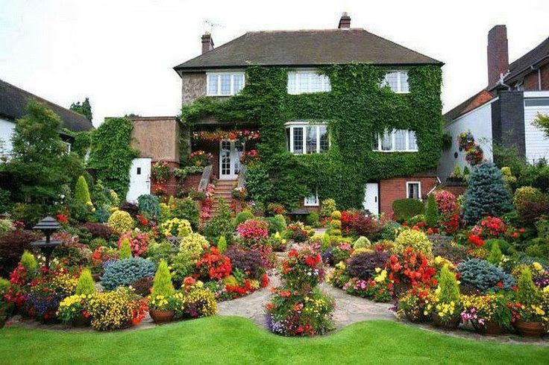

Slide 18
Proto hledejme nástroje a opatření, jež..
budou prospěšná všem dětem
pomohou pedagogům z dlouhodobého hlediska usnadnit práci
a zvládneme je i po finanční stránce
Každý region, každá škola mají svá specifika, strategické plány by měly tuto rozdílnost respektovat a není možné stanovit jednotný model, jak podpořit inkluzivitu škol. Nabízí se pestrá škála nástrojů od posilování kapacit (personálních i materiálních – asistenti pedagoga, rodičovští koordinátoři, investiční realizace..) až po „nejměkčí“ opatření řešící vztahy mezi jednotlivými aktéry (např. různé formy práce s rodičovskou komunitou, neformální spolupráce mezi školami…).

Slide 19
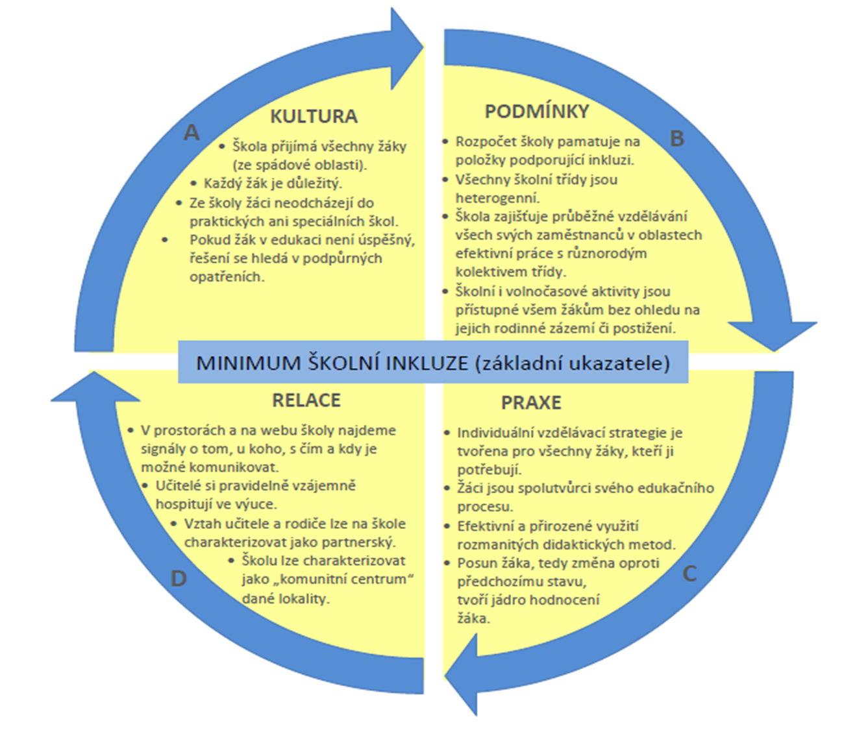
Jak poznáme inkluzivní školu?
Ve škole jsou vytvořeny podmínky pro aktivní účast všech dětí na většině školních činností. Objevují se nové možnosti pro realizaci a profesní růst pedagogů, upevňuje se vazba školy a místní komunity. Škola uplatňuje principy „otevřené školy“ a chceme-li otevřít školu, musíme především otevřít sami sebe.

Slide 20
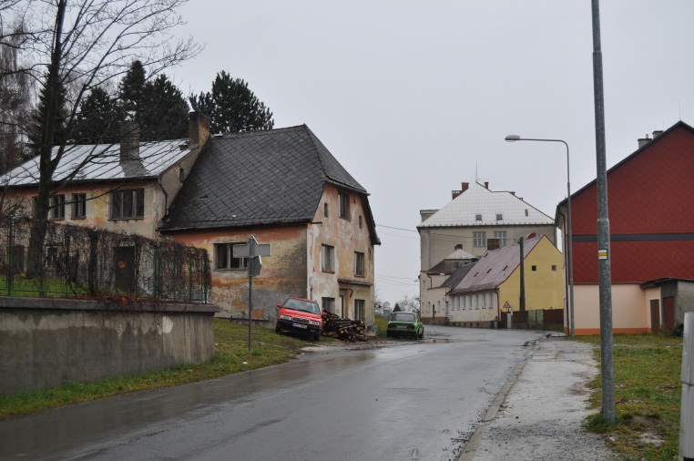
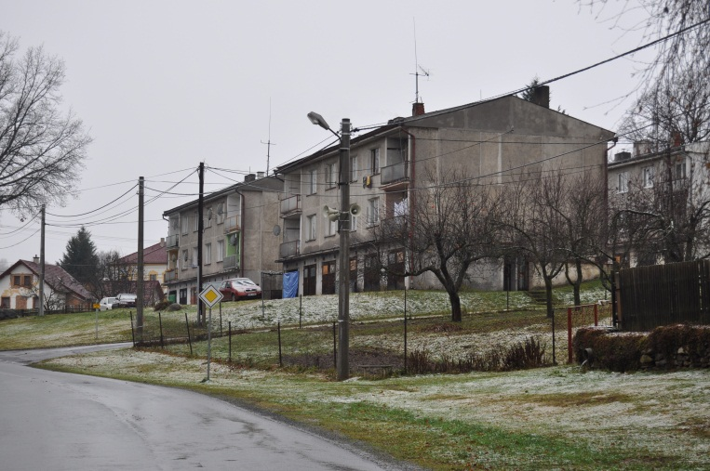
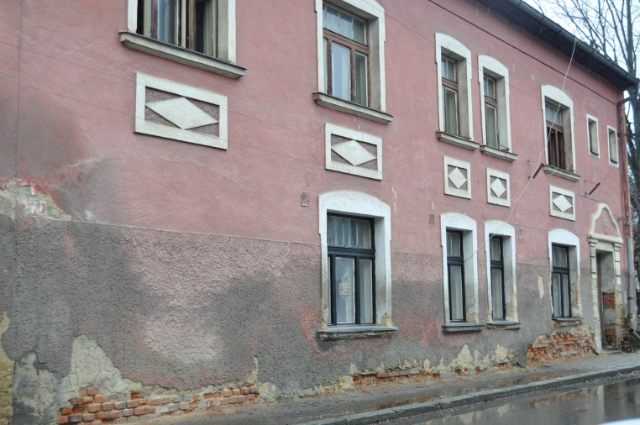
Příklad inkluzivního prostředí
ZŠ Poběžovice (2015/16)
Tradiční segregační přístup prohlubuje sociální problémy, které se ve škole projevují nárůstem patologických jevů a netolerance (záškoláctví, šikana, agresivita, závislosti apod.)
Inovativní „pomáhající“ systém tyto projevy omezuje.
Obyvatelé: 1752
Více než 300 obyvatel žije v sociálně vyloučených komunitách.
Školu navštěvovalo 250 dětí z 26 obcí.
Vytváření komunit souvisí zejména se II. světovou válkou. Původní německé obyvatelstvo bylo násilně vysídleno a obce byly následně řízeně dosidlovány. Některé komunity se vytvářejí dodnes (například ze Slovenska) a s ohledem na vývoj ve světě je pravděpodobný další migrační vlny.

Slide 21
Příklad rozložení žáků inkluzivní školy, ZŠ Poběžovice 2015/2016
4 děti s vážnějšími poruchami (např. autismus)
32 žáků se speciálními vzdělávacími potřebami – II. stupeň ZŠ (11 – 16 let)
Více než 50 dětí ze sociálně znevýhodněného prostředí (cca polovina z nich jsou Rómové)
20 žáků se speciálními vzdělávacími potřebami – I. stupeň ZŠ (6 – 11 let)
236 žáků školy (58 Rómů)
3 nadaní žáci

Slide 22
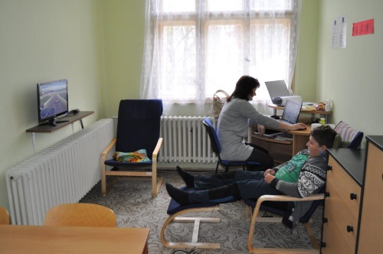
Milníky, nápady, cesta…
Zřízení školního klubu
Školní psycholog a speciální pedagog
Poradenské pracoviště na škole
Realizace projektů Comenius, Český les – místo, kde žiji, Učíme se v přírodě, Zkvalitnění výukového zázemí, Cíl 3, Mechatronika do škol, vybudování keramické dílny, Multimediální výchova – Digináves, Minipodniky, Kantor ideál, Projekt Steininger
Terapeutické centrum Biofeedback
Spolupráce s vládní Agenturou pro sociální začleňování, cílené analýzy a strategie
50 individuálních plánů a 7 asistentů (včetně romské asistentky), dohledová služba,
pedagogické standardy ISSA, evaluace systému Index inkluze, školní asistent
Většina kroků byla učiněna díky grantům, rozvojovým programům, nadacím i vlastní doplňkové činnosti

Slide 23
Podpora, partneři…, nejste na to sami!
Sdružení rodičů – práce s komunitou
Člověk v tísni – doučování, společné projekty
Liga lidských práv – projekt Férová školy
Open Society Fund – nadační podpora
Diakonie – Projekt Archa, práce s rodinami
Česká odborná společnost pro inkluzivní vzdělávání – akademická podpora
Agentura pro sociální začleňování – strategie a projekty
Inspirace a podpora – partnerské školy doma i v zahraničí:
Babington (Velká Británie), Oberviechtach (Německo), Peilstein (Rakousko)
Trmice, Grafická Praha- Projekt Záleží na každém dítěti, Liga komunitních škol, ZŠ Vratislavova Praha
Firma Steininger Neunburg (Německo)

Slide 24
Shrnutí
Základní pilíře moderní školy:
Týmová práce
Osobnost učitele a jeho další profesní rozvoj
Spolupráce s místní komunitou
Schopnost školy přijmout a vzdělávat každého žáka
Inkluzivní vzdělávání umožňuje všem dětem navštěvovat běžné základní školy (ideálně v lokalitě jejich bydliště).
Výuka, organizace i filozofie školy stojí na individualizovaném přístupu k žákům.
Každý žák má svou vzdělávací strategii, aby plně využil svůj potencionál a naučil se komunikovat a spolupracovat s ostatními.
Odlišnost žáků je zde vnímána jako příležitost k rozvíjení vzájemného respektu.
Žáci se nerozlišují na děti s potřebami a děti bez nich, na postižené a intaktní.
Inkluzivní škola žáky nepřipravuje na život ve společnosti pouze obsahem, ale zejména svou atmosférou, formou výuky i prostředím.

